Slide 1

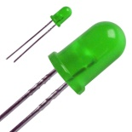
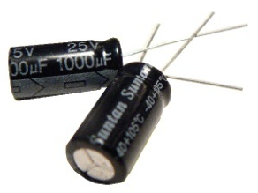
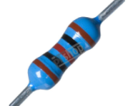
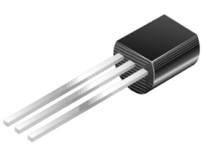
Cieľ: poznať základné elektronické súčiastky a ich zapájanie
Definuj pojmy:
vodič, kábel, svorkovnica
označenie CYKY
indukčnosť, elektromagnetizmus, tlmivka, cievka
priame a nepriame meranie odporu
transformátor, transformačný pomer, účinnosť transformátora
transformácia nahor, transformácia nadol
merné jednotky – napätia, prúdu, indukčnosti, kapacity, odporu
striedavý signál, perióda, frekvencia, kladná a záporná amplitúda
otvorený elektrický obvod, uzavretý elektrický obvod

Slide 2
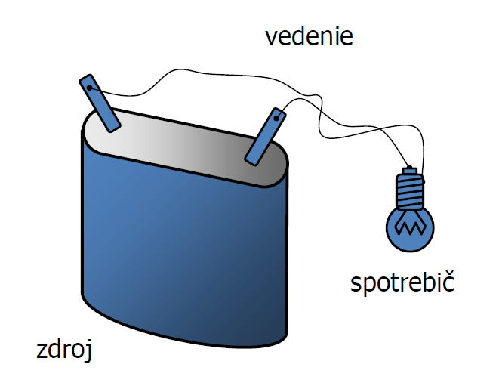
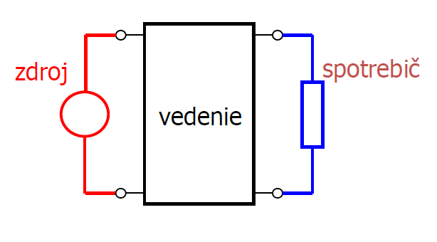
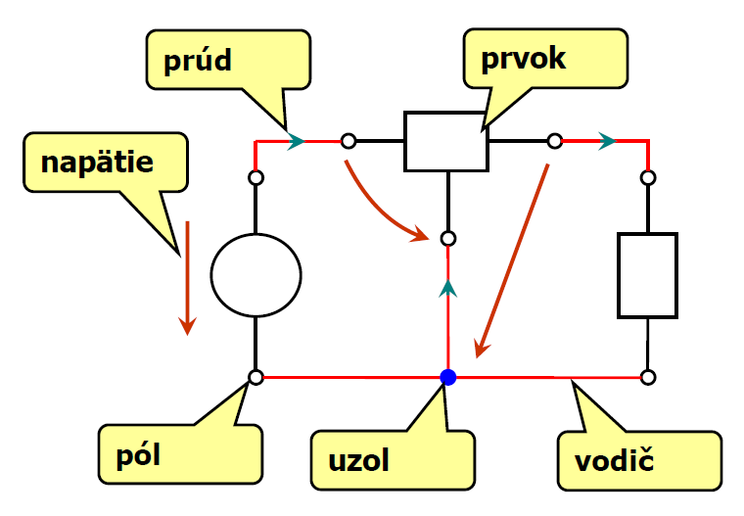
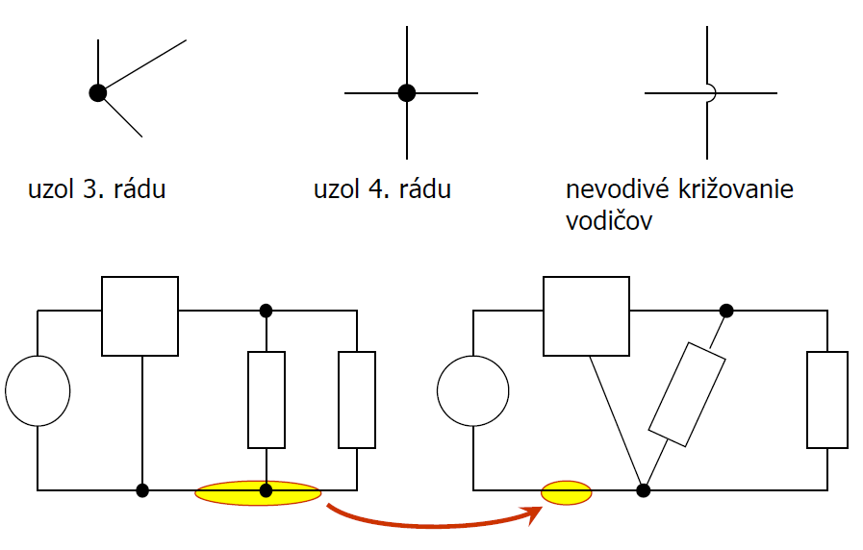
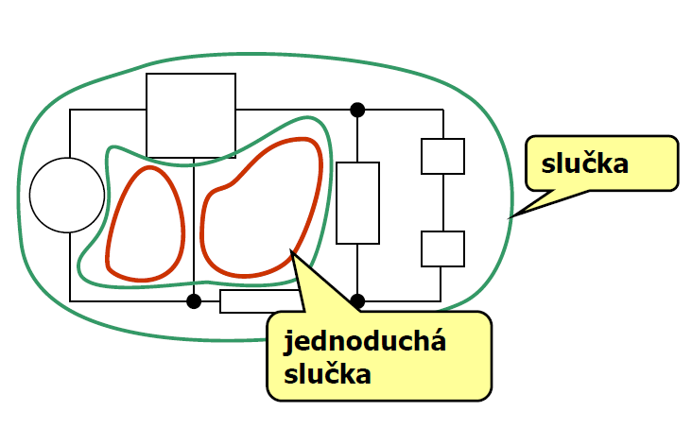
Elektrický
obvod
(Opakovanie učiva ZŠ)

Slide 3
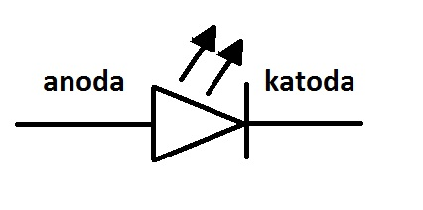
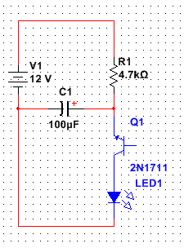
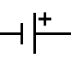
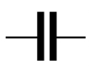

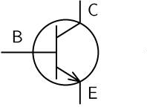
Elektrotechnické súčiastky
Schéma elektrického obvodu
Zobrazenie pomocou značiek
LED dióda
Jednosmerný zdroj
Kondenzátor
Rezistor
Tranzistor

Slide 4
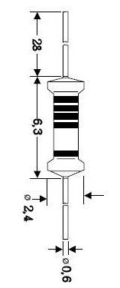
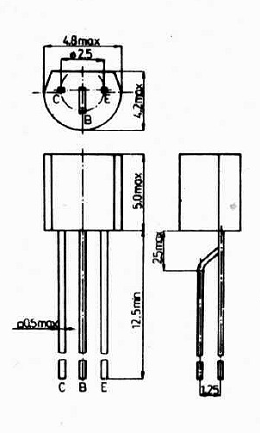
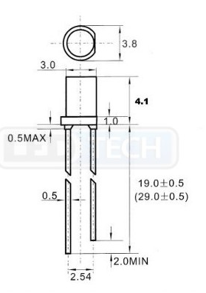
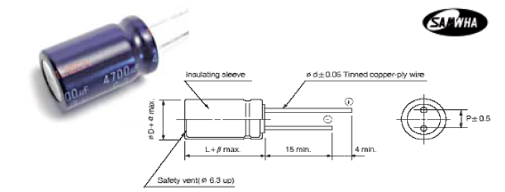
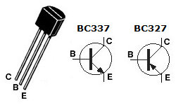
Návrh dosky plošného spoja - rozmerové výkresy súčiastok:

Slide 5
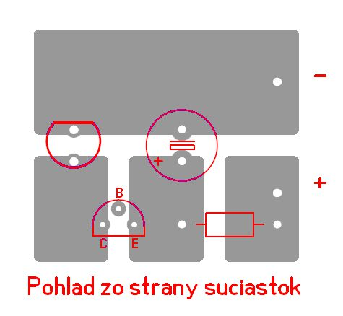
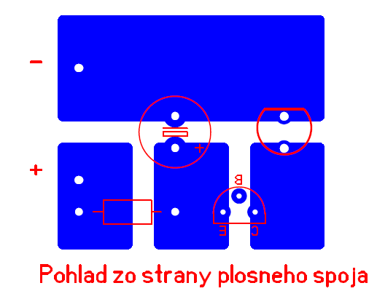
Elektrická schéma
Rozpis súčiastok
V1 /12V – jednosmerný zdroj
R1/4.7k – rezistor
C1/100uF – kondenzátor
Q1/BC337 – NPN tranzistor
LED1 – Led dióda
Doska plošného spoja = realizácia elektrického obvodu, potrebujeme katalóg súčiastok

Slide 6
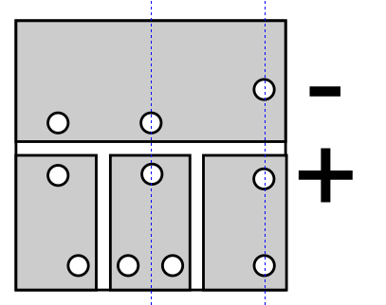
Pohľad zo strany súčiastok:
V1 /12V – jednosmerný zdroj
R1/4.7k – rezistor
C1/100uF – kondenzátor
Q1/BC337 – NPN tranzistor
LED1 – Led dióda
20
20

Slide 7
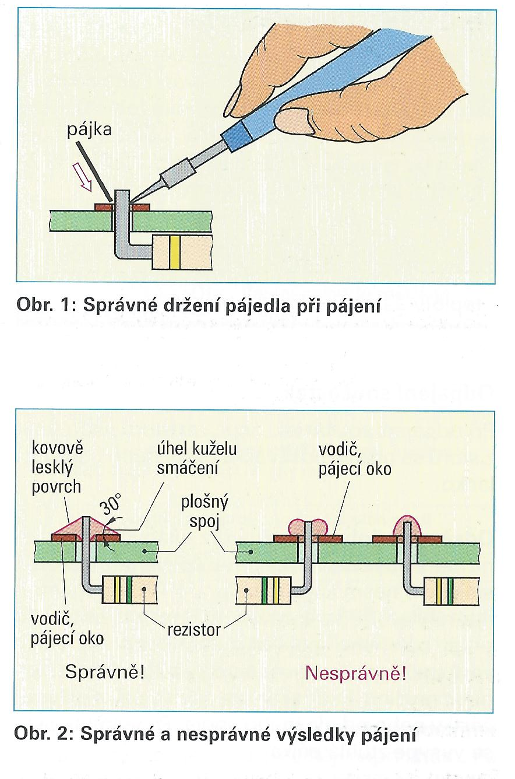
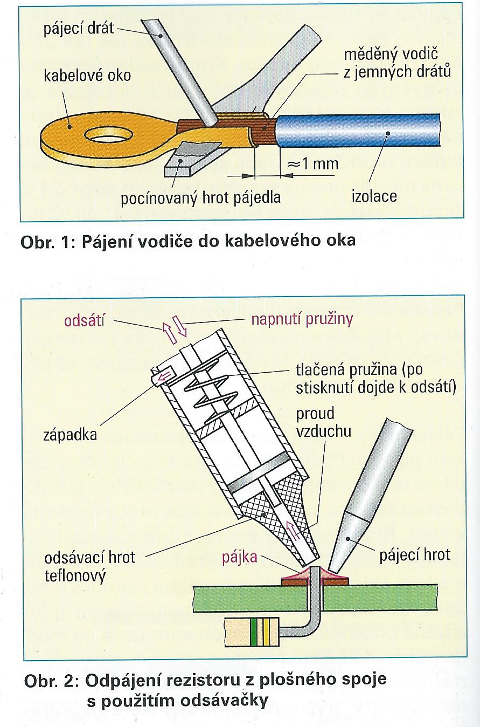
Spájkovanie
Postup spájkovania prebieha v 3 fázach:
1. Ohrev
2. Zaliatie cínovou spájkou
3. Ochladenie

Slide 8
Rozdelenie elektronických súčiastok:
Základné delenie:
Aktívne – elektrické vlastnosti (odpor, vodivosť, kapacita) sú premenlivé, možno ich ovládať zmenou napätia alebo prúdu (polovodičové súčiastky: diódy, tranzistory, integrované obvody)
Pasívne - sú súčiastky, ktoré majú svoje vlastnosti konštantné, nezávislé od napätia a prúdu (rezistor, kondenzátor, potenciometer, cievka).
Konštrukčné súčiastky - majú funkciu mechanickú alebo elektromechanickú – dosky plošných spojov, elektroakustické alebo elektromechanické meniče, elektrické priechodky, nosníky, držiaky.
Podľa spôsobu montáže:
s drôtovými vývodmi, klasické
SMD súčiastky
Podľa vodivosti:
vodiče
polovodiče
izolanty

Slide 9
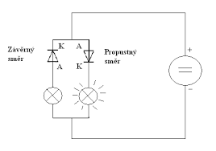
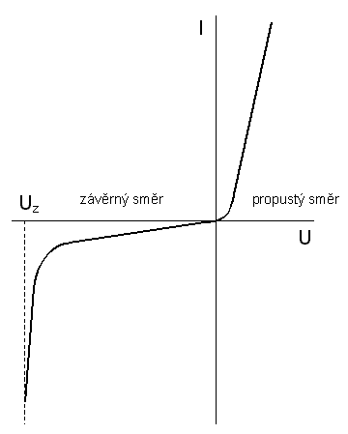
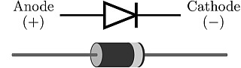
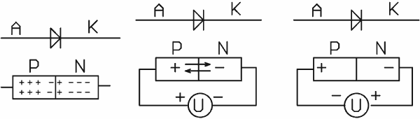
Dióda
Polovodičová súčiastka, ktorá vedie prúd len jedným smerom.
Voltampérová charakteristika:
Schématická značka:
Zapojenie:
Použitie:
usmernenie napätia
ochrana pred prepólovaním
Priepustný smer
Nepriepustný smer

Slide 10
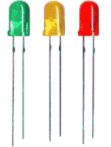
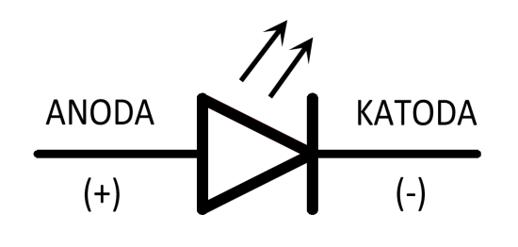

LED dióda
Elektronická súčiastka, ktorá vyžaruje svetlo, keď ňou prechádza prúd v priepustnom smere.
Použitie:
indikácia prechodu prúdu
kontrolné svietidlá
dekoratívne funkcie

Slide 11
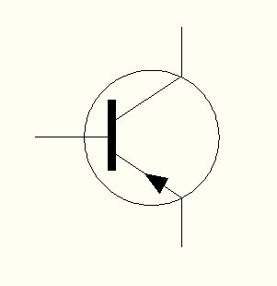
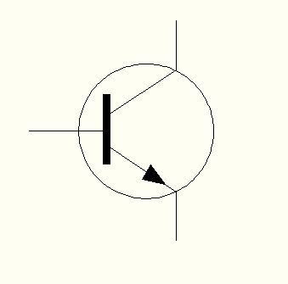
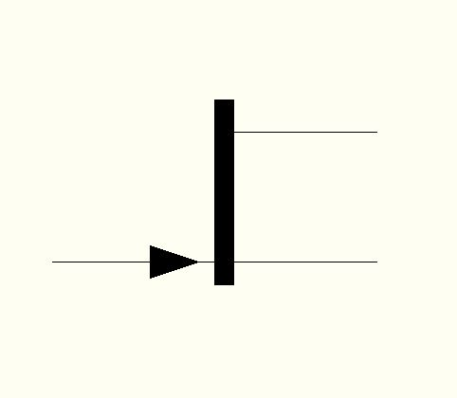
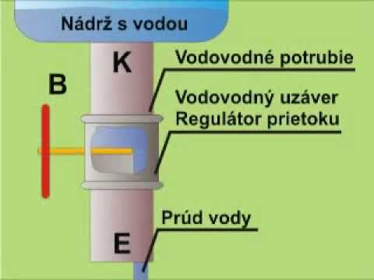
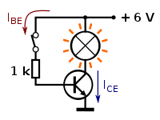
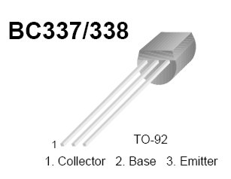
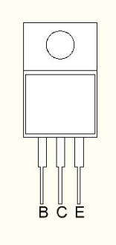
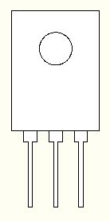
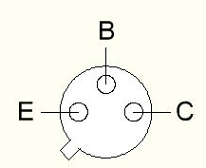
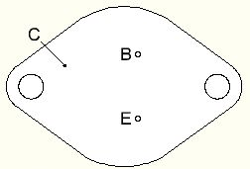
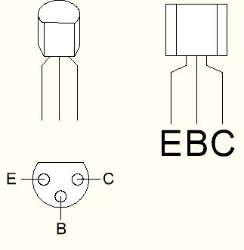
Tranzistor
je polovodičová súčiastka, používaná pre zosilnenie, spínanie, stabilizáciu a moduláciu elektrického napätia alebo prúdu.
PNP
NPN
FET
Použitie:
zosilňovače
spínače
stabilizátory
modulátory
Púzdra tranzistorov:
TO220
TO 126
TO 18
TO 3
TO 92

Slide 12



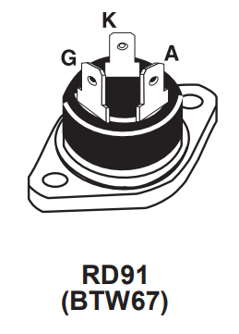
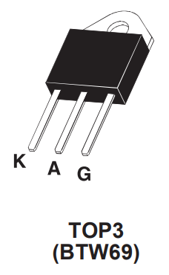
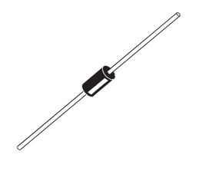
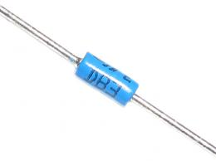
Ďalšie polovodičové súčiastky:
Tyristor
Triak
Diak
A
A1
G
A1
G
K
A2
A2
spínanie el. obvodov
regulácia výkonových obvodov
vedie prúd len jedným smerom
spínacia súčiastka, ktorá vedie prúd oboma smermi
regulácia výkonu striedavých motorov a vykurovacích telies
prepäťová ochrana
spínacia súčiastka nezávislá od polarity
spínanie tyristorov a triakov
Púzdra:
TO220, TO 126, TO18, TO92
Púzdra: TO220, TO 126, TO18, TO92

Slide 13

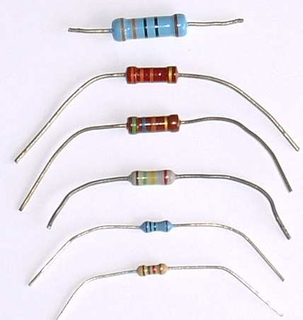
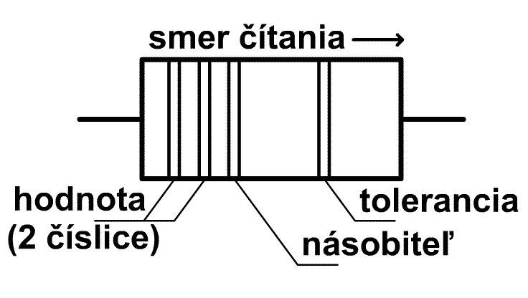
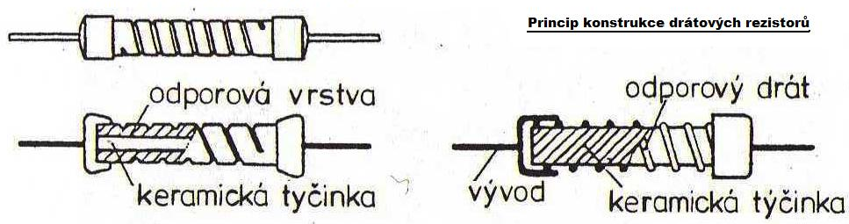
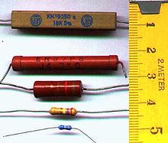
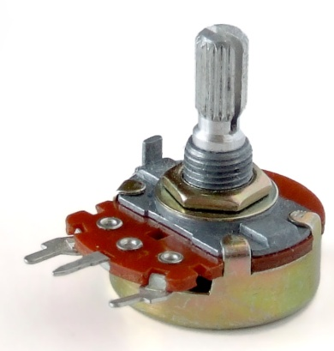


Rezistor
Slúži na nastavenie elektrického prúdu v elektrickom obvode
ς – materiál, l – dĺžka odpor. drôtu, S – prierez
Jednotka: ohm
Pevné rezistory:
drôtové
vrstvové
Farebné značenie
Výkonové rezistory (W):
Zapájanie: nezáleží na polarite
Nastaviteľné rezistory :

Slide 14
Rozdelenie rezistorov:
na všeobecné použitie (zaťažovací výkon do 2W, pracovné napätie do 250V)
stabilé rezistory – meracie účely
miniatúrne rezistory – pre elektroniku
vysokoohmové – od 22 MOhm
vysokonapäťové – od 5 kV
s potlačenou indukčnosťou
termistory – tepelne závislé
fotorezistory – závislé od intenzity svetla
rezistorové polia – vyberem si rezistor z poľa
varistory – napäťovo závislé rezistory
tenzometre – závislé od tlaku
závislé od polohy – trimer, potenciometer
podľa montáže – drôtové, SMD

Slide 15







Kondenzátor
Keramický
Slúži na hromadenie elektrického náboja
ε - materiál, S – plocha elektródy, d – vzdialenosť elektród
Elektrolytický
SMD prevedenie
Merná jednotka: Farad

Slide 16
Rozdelenie kondenzátorov
podľa dielektrika – vzduchové, sklenené, papierové, sľudové, keramické, plastické fólie
podľa elektrolytu – hliníkové s tekutým elektrolytom, hliníkové i tantalové s tuhým elektrolytom
podľa montáže – drôtové, SMD

Slide 17



















Pomenuj elektrotechnické značky:

Slide 18

Najjednoduchší blikač
Využíva sa lavínovitý efekt v závernom smere, ktorý je v iných prípadoch nežiadúci.
Cez odpor R1 sa nabíja kondenzátor C1. Nabíja sa až po hodnotu napätia, ktorú určuje práve lavínovitá oblasť tranzistoru Q1. Keď ju dosiahne, tranzistor sa lavínovite ( prudko ) zopne a celý náboj kondenzátora C1 vybije do diódy D1. Tranzistor sa znova uzavrie a celý cyklus sa opakuje.
Tranzistor Q1 spína pri napätí cca 6 - 8 Voltov. Táto hodnota záleží na použitom tranzistore.
Frekvencia blikania sa dá ovplivniť rezistorom R1 a kondenzátorom C1. Hodnota R1 by nemala byť nižšia ako 560R pri 12V.
Ďalšia zaujímava vlastnosť tohoto blikača je, že sa mení jeho frekvencia z napájacím napätím.
Do napätia U_LED + U_lavin nebliká. Ked prekročí toto napätie, tak začne blikať. A pri zvyšovaní napájacieho napätia nad túto hodnotu blikač zvyšuje frekvenciu blikania.
Využitie:
Falošný alarm
Indikátor stavu batérie

Slide 19

Nastavenie sa prevádza v ponuke OPTIONS, pričom pre kreslenie schematických značiek v Európskej norme je potrebné v ponuke GLOBAL PREFERENCES, v záloţke PARTS zaškrtnúť v časti SYMBOL STANDART normu DIN pre správne zobrazovanie komponentov v schéme

Slide 20

Zakreslite v Multisime, odmerajte prúdy , ktoré prechádzajú žiarovkami a napätie na žiarovkách pomocou ampérmetrov a voltmetrov

